Slide 1
LES DIFFERENTES COMPOSANTES DE LA LECTURE AU CYCLE 2
VOCABULAIRE
IDENTIFICATION
ECRITURE
ETUDE DE LA LANGUE
COMPREHENSION

Slide 2
LE CONTEXTE
DE LA CIRCONSCRIPTION
LA COMMANDE MINISTERIELLE
LE CHOIX DE LA CIRCONSCRIPTION

Slide 3
VOS PREOCCUPATIONS
A partir des réponses aux questions posées, voici ce que nous pouvons dire:
ENSEIGNEMENT DE LA LECTURE
COHERENCE DE L’ENSEIGNEMENT
VOS QUESTIONS OU SUGGESTIONS

Slide 4
CROISER DIFFERENTS CHAMPS DE RECHERCHE
PSYCHOLOGIE COGNITIVE
SOCIOLINGUISTIQUE
SOCIOLOGIE
Informer de l’état de la recherche
Proposer des activités phares intégrées

Slide 5
Approche de la psychologie cognitive
Ces recherches s’intéressent aux processus mentaux suivants: mémoire, raisonnement, langage, attention, perception…
Elles analysent les processus et les fonctions supérieures mises en œuvre dans la lecture
Dans ces recherches, les neuro sciences constituent une approche qui se centre sur le fonctionnement du cerveau au moyen de l’imagerie cérébrale

Slide 6
L’ENSEIGNEMENT DE LA LECTURE
Projet de lecteur
Compréhension
Identification
Etude de la langue
Ecriture
Acculturation
LECTURE

Slide 7
La conférence de consensus ‘’Lire, écrire’’. (2507 élèves, 131 classes)
Elle souligne plusieurs points :
Le rythme d’apprentissage des correspondances grapho phonétiques;
L’étude de la langue;
Dans une moindre mesure la compréhension;
Le rallongement de la durée d’enseignement lecture.

Slide 8
La conférence de consensus ‘’Lire, écrire’’.
La durée de l’enseignement
L’enseignement du code
Les pratiques enseignantes
L’influence des pratiques sur les performances des élèves

Slide 9
La conférence de consensus
La vitesse d’étude des CGP ;
Anagraph une plate forme pour les enseignants.
Le taux de déchiffrabilité des textes proposés (supérieur à 70%) . Dissocier textes liés à l’apprentissage et textes compréhension ( texte lu par l’adulte);
L’importance des activités d’encodage ( dictée et autonome);
Importance de la lecture à haute voix / fluence ( sur déchiffrage et lecture)
Pas d’effet manuel

Slide 10
La conférence de consensus ‘’Lire, écrire’’.
La compréhension autonome influencée par
Le décodage,
L’habileté phonologique,
La compréhension des écrits entendus.
Ainsi que l’explicitation de la tâche attendue,
La reformulation par l’élève,
Le guidage de l’enseignant,
Importance des temps travaillés collectivement.

Slide 11
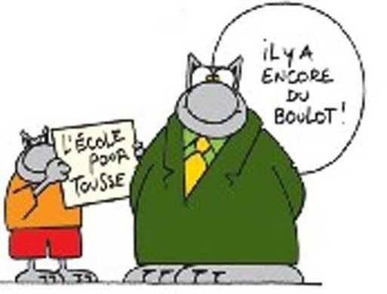
La conférence de consensus ‘’Lire, écrire’’.
L’enseignement de l’écriture
La dictée
La production d’écrit et encore
Le travail sur morphologie et syntaxe
Notes:
Arrêter à 4 13

Slide 12
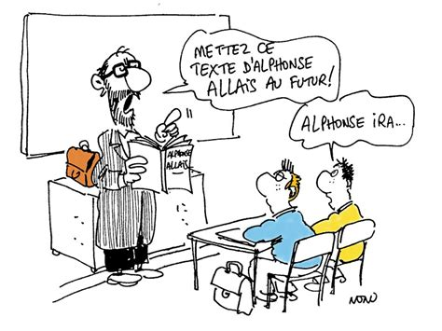
La conférence de consensus ‘’Lire, écrire’’.
L’étude de la langue: activité métalinguistique
Difficultés ordinaires
Effet significatif des activités portant sur le lexique, l’organisation des mots dans la phrase et la morphologie.
Effet significatif de l’explicitation
Travail sur le lexique catégorisation et la
flexibilité.

Slide 13
La conférence de consensus ‘’Lire, écrire’’.
L’acculturation
Effet important sur les élèves les plus faibles
Effet important quand elle est liée aux usages sociaux de l’écrit et aux pratiques d’écriture et de lecture.

Slide 14
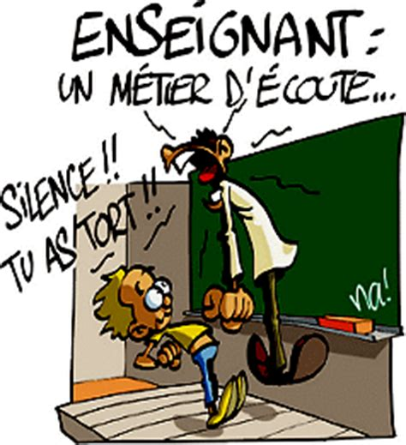
La conférence de consensus ‘’Lire, écrire’’.
Trois autres variables explicatives :
Le climat de classe;
La différenciation;
Le caractère explicite de l’enseignement.

Slide 15
Approche des neuro sciences
Le cerveau des élèves est prêt à apprendre à lire grâce à ce que S.Dehaene appelle le ‘’recyclage neuronal’’.
La correspondance grapho phonémique est le cœur de l’enseignement.
Elle insiste sur la déchiffrabilité du texte proposé aux élèves.

Slide 16
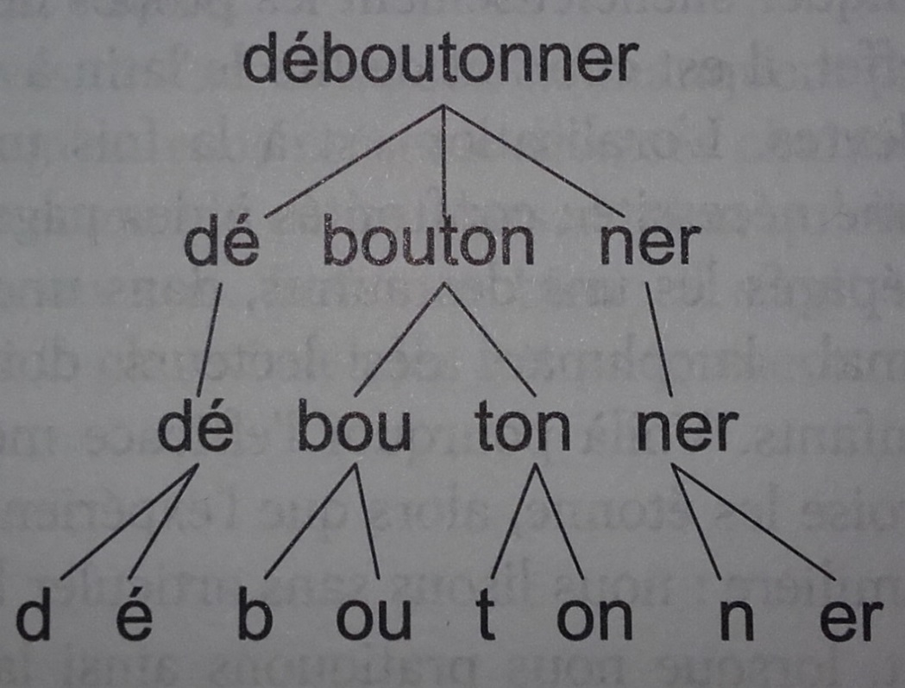
Lecteur expert: recyclage neuronal

Slide 17
Lire : des multiples voies et des lexiques mentaux qui associent sens et forme

Slide 18
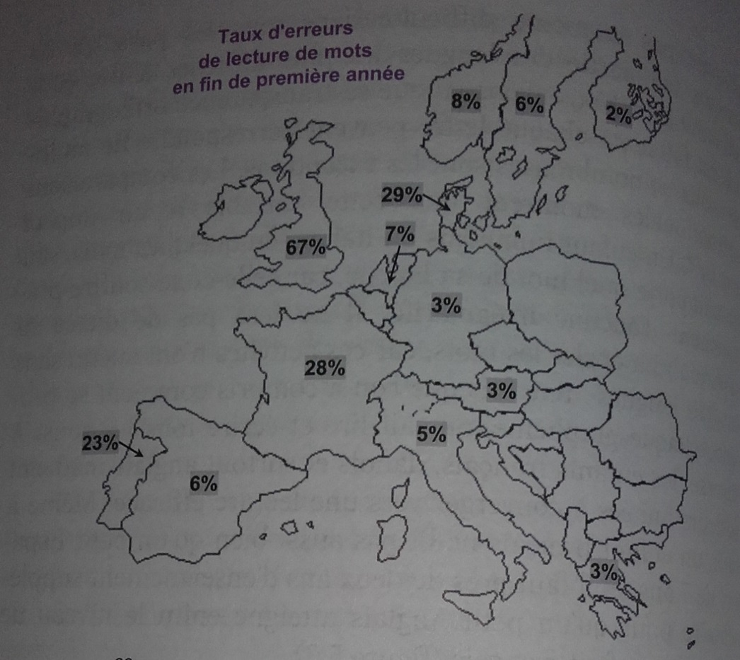
Ecriture et lecture : Le français une langue opaque

Slide 19
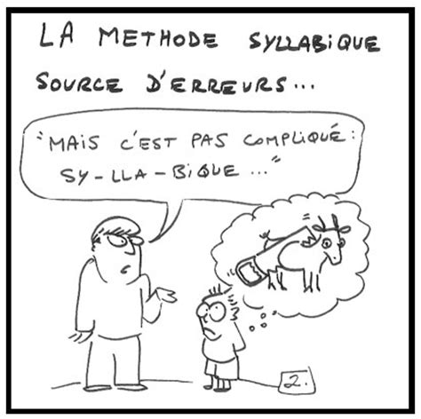
Et alors?
Travailler les correspondances grapho
phonémiques
Décomposition des syllabes en
phonèmes et codage en graphèmes
Lien permanent entre l’écriture et la
Lecture.

Slide 20
Approche de la sociologie de l’éducation
Comment les relations sociales entre les individus, les milieux sociaux dans lesquels ils évoluent influencent leurs manières de dire et de faire;
Ces manières de faire sont socialement situées;
Cette dimension peu prise en compte par l’école.

Slide 21
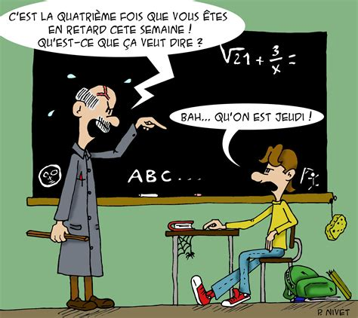
Approche de la sociologie de l’éducation
Renoncer à l’évidence des significations
partagées
Penser l’hypothèse relationnelle

Slide 22
Approche de la sociolinguistique
Les milieux sociaux, les interactions langagières et les productions linguistiques et langagières des individus;
D’où parle l’élève?
Lui apprendre à changer sa position …
Aider les élèves à utiliser leur expérience.

Slide 23
La question de la littératie scolaire
Les attendus scolaires contemporains
L’attitude de questionnement
La mise en relation des écrits et des savoirs
Les fonctions de l’écrit
La lecture et l’écriture au service de l’apprentissage

Slide 24
La question de la littératie scolaire
Une définition:
Aptitudes que l’individu construit et mobilise dans sa relation à et dans sa fréquentation de l’écrit:
Écrire, lire, agir comprendre, rechercher, évaluer, construire des connaissances, habiletés, attitudes en mobilisant des opérations mentales, des supports, en investissant des lieux et des espaces sociaux.
La littératie scolaire recouvre spécifiquement le traitement littératié de documents dans des situations complexes pour construire des savoirs ou mobiliser des savoirs pour répondre à une ou des questions.

Slide 25
LA LECTURE, L’ECRITURE A L’ECOLE SONT AVANT TOUT DES FORMES SPECIFIQUES DE RAPPORT AU LANGAGE
A l’école, les enfants conquièrent la langue écrite comme symbolisation du langage oral.
PUIS
En apprenant à lire et à écrire, les enfants conquièrent la langue écrite en tant que langage.

Slide 26
La transversalité du CP au CE2
Concevoir la progressivité et l’élaboration des compétences visées sur le cycle
Les repères de progressivité pour construire les apprentissages sur le cycle 2.
L’évaluation de ce que les élèves produisent qui passe par l’analyse de qu’ils interprètent.

Slide 27
Problème: la transcription de l’oral ne va pas de soi
Comprendre que les mots sont des entités spécifiques
Utiliser ce que l’on connaît par analogie sonore
Géanavion (J'ai un avion) / séonpetigason kitapeanchian (C'est un petit garçon qui tapait un chien) (CP Janvier/février)
L’ours n’est mes pas manger l’abricot (CP mars)
Troi soiseaux/ Six sanfant/mon namiléléfant…
Faire le lien avec le travail en phonologie, en catégorisation…

Slide 28
Un enseignement explicite? Comment? Pour quoi faire?
But de la tâche
Procédure et critères de réussite
Sens de l’activité
Étayage et régulation
Explicitation par l’enseignant
Institutionnalisation/Abstraction
Transition ou transfert

Slide 29
Observer et analyser les procédures mobilisées par les élèves dans l’activité
Difficile,
Indispensable,
Compréhension et Interprétation

Slide 30
Travailler les consignes et les relances
Questionner avant,
Questionner encore pendant et après,
Poser l’écart et leur demander comment ils vont s’y prendre alors
Donc au fur et à mesure:
Travail collectif,
Des situations de questionnement plus que des questions,
Relance et étayage,
Verbalisation.

Slide 32
Travailler en amont de l’activité
A l’accueil,
Juste avant l’activité,
Faire produire,
Mobiliser des notions lexicales,
Mobiliser des trames narratives,
Travailler la fluence.

Slide 33
Pendant l’activité
Des sollicitations multiples et des choix contraints. Cela est complexe et explique l’écart entre ce qu’on a préparé et ce qu’on réalise.
Quelques petits points que nous enseigne les résultats de la recherche quant aux pratiques enseignantes:
Les retours faits aux élèves
L’habillage des tâches
Les retours faits par l’enseignant.

Slide 34
La question de la dévolution et du creusement des écarts
Risques?
Avantages?
A quelles conditions?

Slide 35
Après l’activité
Faire le point
Verbaliser explicitement
Se mettre d’accord, comparer…
Réguler et exprimer pour mémoriser
Faire le lien avec la suite

Slide 36
Résumé
PRENDRE LE TEMPS,
PERDRE DU TEMPS POUR EN GAGNER…

Slide 37
Des temps dédiés, fléchés: identifier ce qui est déjà bien mis en œuvre
Chaque semaine des activités dans les domaines évoqués,
clairement identifiés,
ritualisés,
différenciés.
Aider les élèves à mémoriser ce qu’il s’agit d’apprendre et comment pour libérer la mémoire de travail et mieux apprendre.
Identifier ce que vous mettez en œuvre, comment et dans quelles proportions respectives.

Slide 38
Des situations dans toutes les disciplines Des activités phares dans les ateliers Un exemple à tester

Slide 39
Des dispositifs et des supports
Travail individuel: recherche (court), rebrassage (long)
Travail collectif : recherche (long)
Cahier de recherche: initier et favoriser la réflexivité dès le CP
Concevoir des supports de jeux : domino, loto, mémory, quizz, jeu des familles qui sont déclinés à partir des contenus travaillés
Écrire, écrire, écrire…
S’enregistrer et s’écouter
Créer des supports pour les autres élèves ou classes…
Être en contact avec les lieux et les objets culturels
Concevoir des expositions, des affichages, des visites de la classe pour les parents…

Slide 40
De la catégorisation de mots à la création de phrases et à l’étude de la langue
Collectes de mots, catégorisation de mots, jeux avec ces catégories
Passer du prélèvement à la réflexion sur les mots
S’appuyer sur la grammaire intuitive pour travailler et ritualiser les activités de substitution en grand nombre
Choisir des catégorisations larges puis de plus en plus fines : étiqueter tout de suite avec le terme grammatical
Apprendre et apporter des classifications complexes pour stocker le vocabulaire
Déconstruire des catégories pour en réaliser d’autres

Slide 41
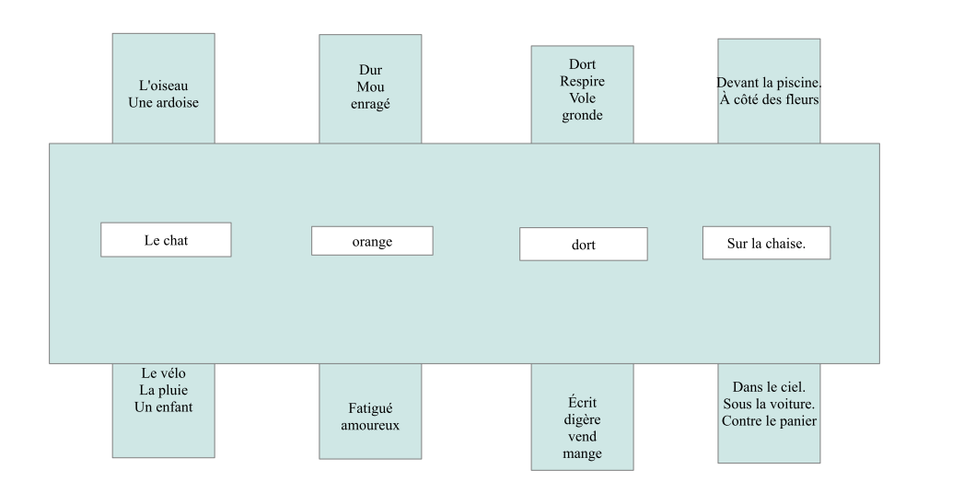
De la catégorisation de mots à la création de phrases et à l’étude de la langue

Slide 42
Des ateliers à venir
Des propositions de mise en œuvre:
Première série : étude de la langue, identification, écriture.
Deuxième série : compréhension, acculturation, écriture.
Des mutualisations…

Slide 43
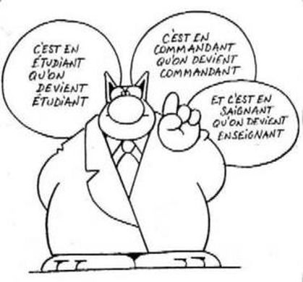

Slide 44
De l’écriture
Jeu de reconnaissance de mots dans une liste
Copie flash et droit au regard
Encodage, lexique mental et autoévaluation

Slide 45
De l’identification des mots
Construire progressivement les compétences visées, en veillant à trois critères:
Relatifs à la nature des unités travaillées ( syllabes, phonèmes, attaque, rimes);
à leur position (syllabe ou phonème en position initiale, finale, interne);
à leur structure (syllabe :V,CV, CCV, CVC, CCVC; phonème : V ou C; rimes: attaque…)

Slide 46
De l’écriture
Recto de la feuille
Verso de la feuille
Mardi
Pardi
Mercredi
Mardi
Maredi
Mari
Mardi
Mirdi

Slide 47
De la fluence
Sur des textes connus
Penser enseignement intégré

Slide 48
De la compréhension
Se mettre à la place des personnages
Apprendre à faire des hypothèses et à les réviser

Slide 49
De l’acculturation
Parler sur les histoires: théâtralisation et schématisation

Slide 50
Des ressources …
Vous trouverez sur le site de la circonscription l’ensemble des ressources et plus encore…

